Slide 1
LENSCHOWS
Tilvalg

Slide 2
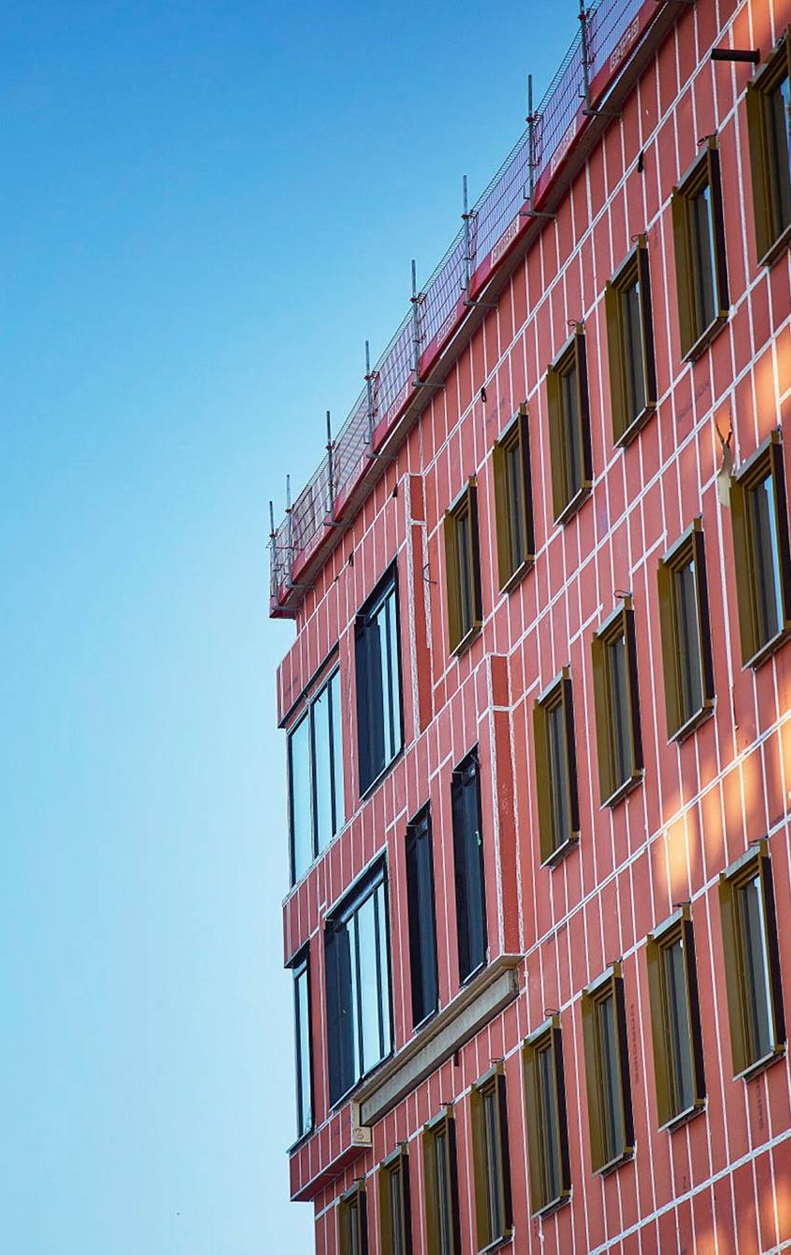
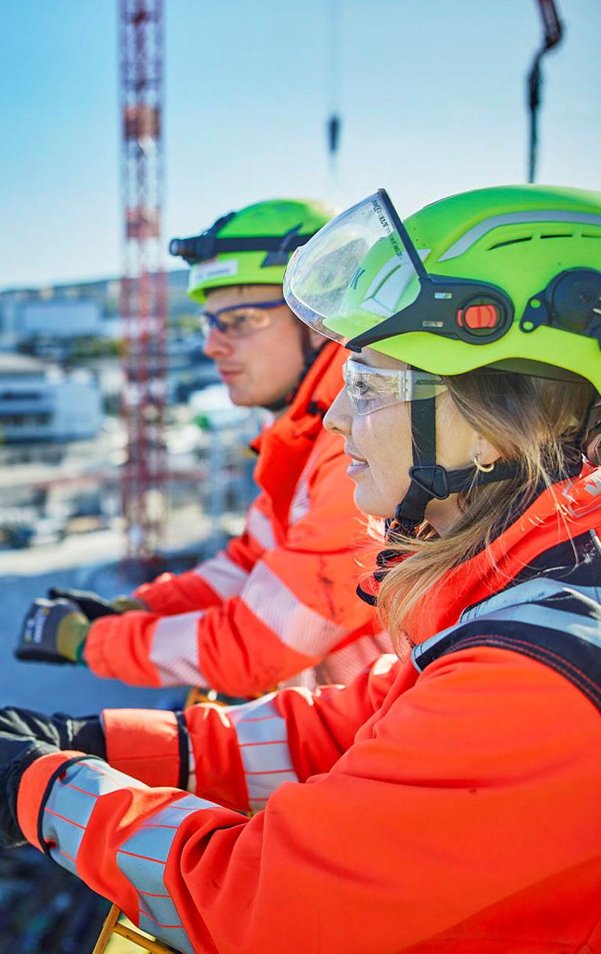
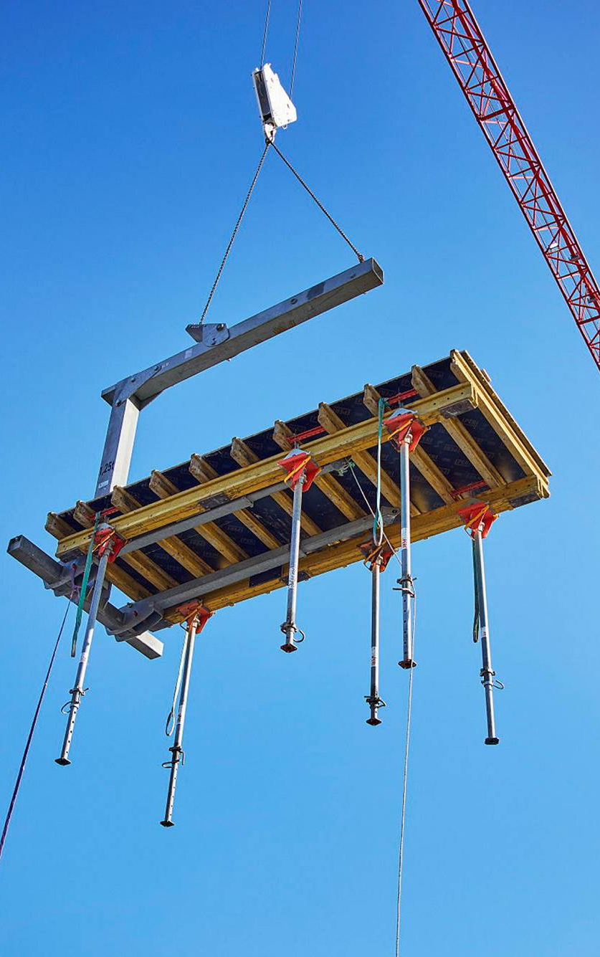
Dette er Veidekke
Ansatte
7 760
Norges største og Skandinavias fjerde største entreprenør
i tre land

Slide 3
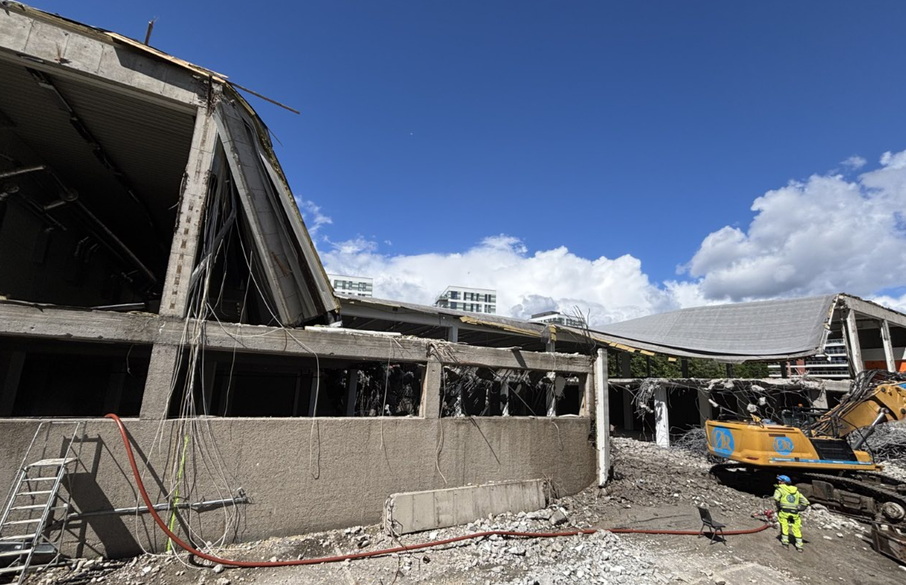
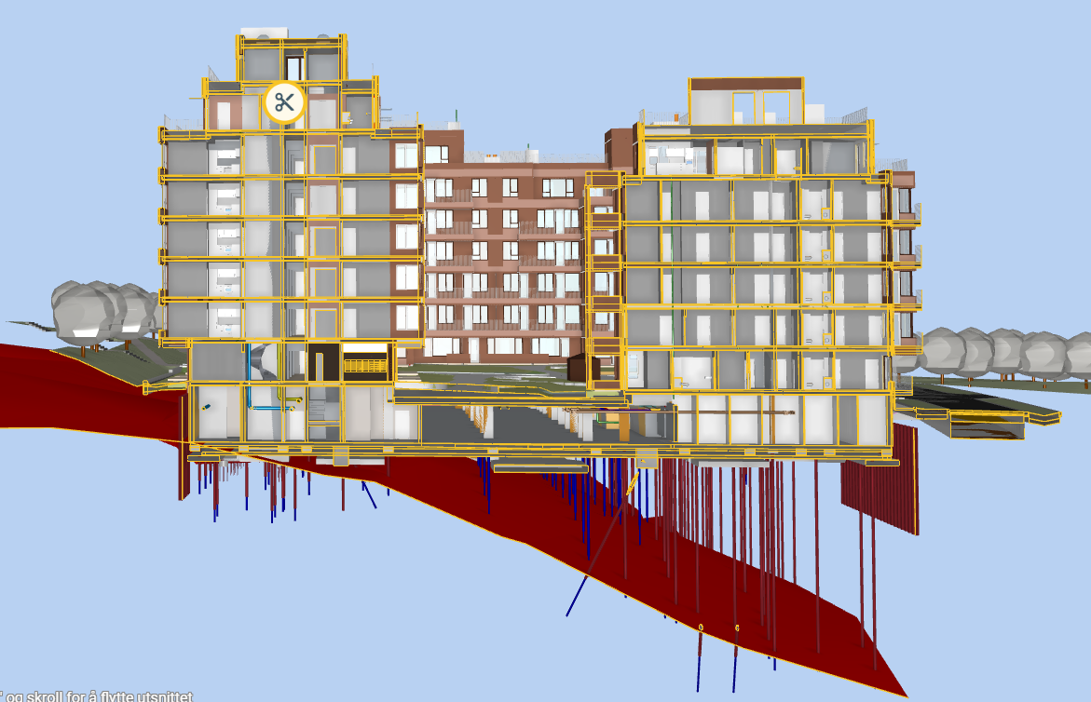
Veidekke i Lenschows-prosjektet
FAG​ | FIRMA​
Arkitekt | VIGSNÆS + KOSBERG ++ ARKITEKTER​
Byggeteknikk | AFRY​
Landskapsarkitekt | SWECO NORGE​
Vann og avløp | Rambøll​
Geoteknikk | Gaia Geoteknikk​
Brannkonsulent | Rambøll​
Bygningsfysikk | Multiconsult​
Akustiker | Brekke og Strand​
Veg- avkjørselsplan​ | SWECO NORGE​
Miljø - grunn​ | STRUCTOR OSLO​
Oppmålingsteknisk​ | EXACT GEO SURVEY​
Rør | VVS Kontakten​
Elektro​ | Elektrokontakten ​
Ventilasjon | Gupex​
Ingeniørgeolog | Multiconsult
Vært med på prosjektet siden mars 2025
Startet for fullt med detaljprosjektering i februar 2026 og riving i mai 2026
Totalentreprise
Ansatt av byggherre
Ansvarlig for utførelse og detaljprosjektering
Ca. 30 stk i prosjekteringsgruppen

Slide 4
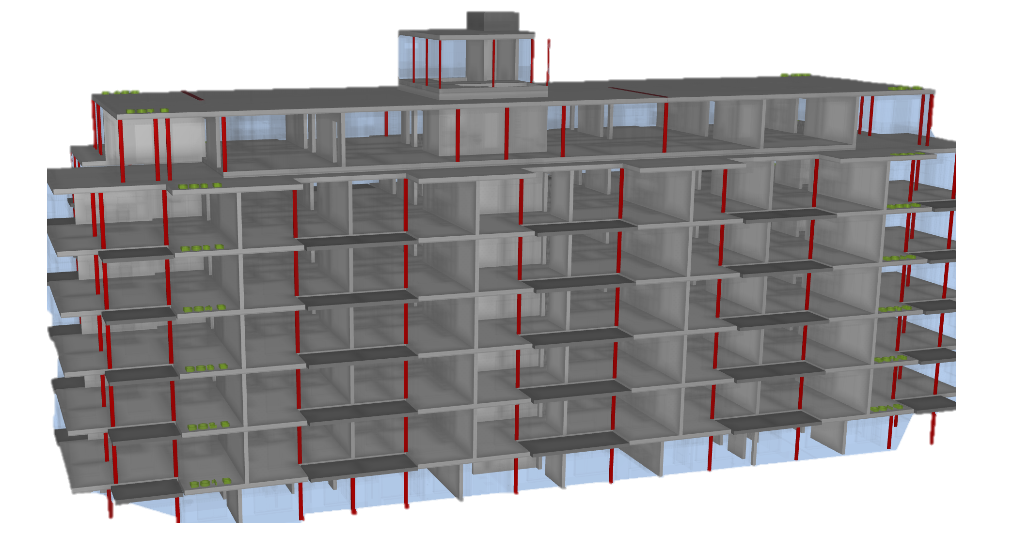
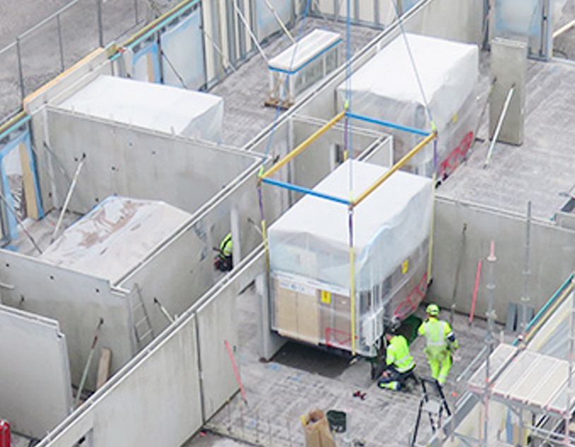
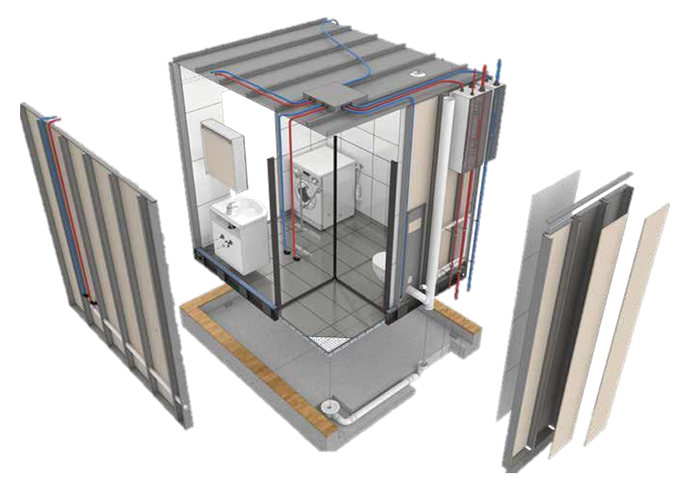
Tilvalgsprosessen
Del 1
  Nå - 01.09.26
  Alt i baderommet:
    Fliser
    Møbler
    Armatur og garnityr
    Slukrist
    Dusjtoalett
  Generelt farge på stikkontakter og brytere
  Utleiedel
Oppdeling i Del 1 og Del 2
Del 1 inneholder alt det som påvirker råbygget (betong og stål)
Plassering av tekniske føringer (ventilasjon, rør etc.) gjennom/i betong må låses
Prefabrikkerte bad heises inn ettersom råbygget reiser seg – derfor må badet låses tidligere

Slide 5
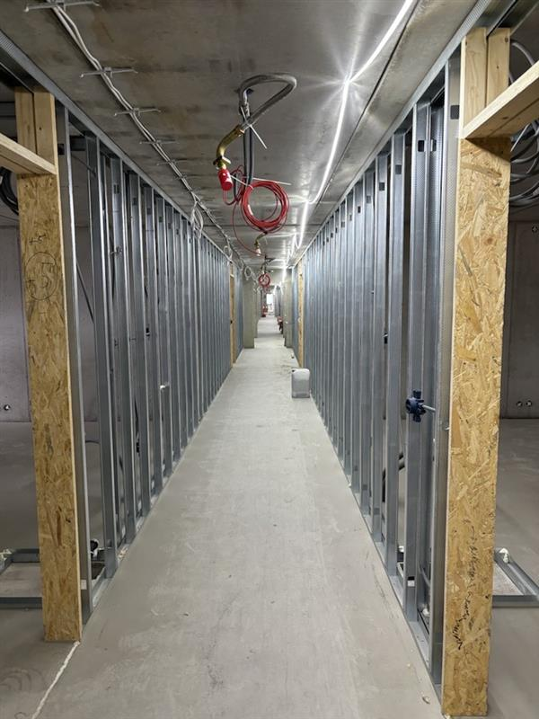
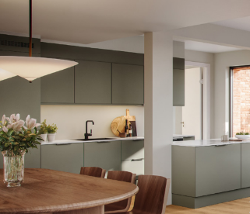
Tilvalgsprosessen
Del 2
  Nyttår - 01.04.26
  (mer info om frist kommer)
  Kjøkken
  Innerdører og vridere
  Parkett
  Maling
  Solskjerming
  El-bil lader
  Elektropunkter
  Lyspakker
Det som ikke påvirker råbygget kan velges senere – del 2
Må låses før tømmerarbeidet på vegger begynner

Slide 6
Tilvalgsportalen
Rucoria

